Slide 1
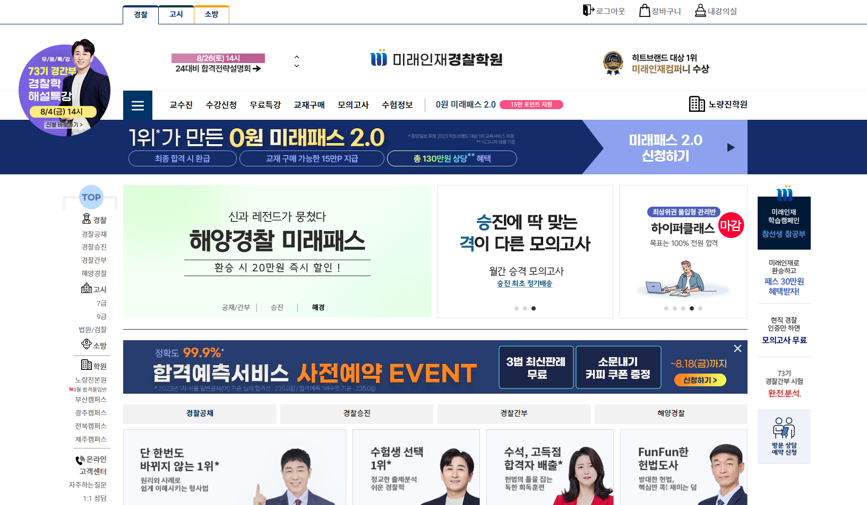
프로젝트명
Description
*
1 | 신광은 <-> 장정훈 배너 교차 등록 요청
2
3
4
신광은 형사법
최/신/판/례
무/료/특/강
극
8/5(토) 14시
신청 바로가기>

Slide 2
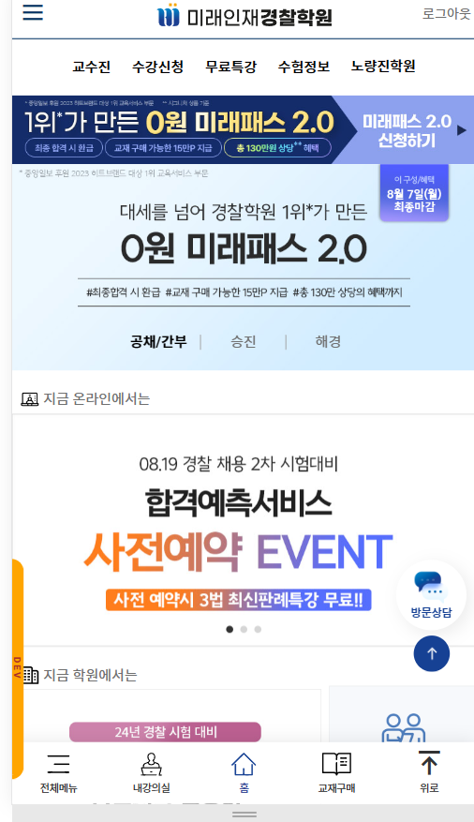
프로젝트명
Description
*
1 | 모바일 하단 고정 배너 추가 요청
2
3
4
극
무료
무료
형사법 최/신/판/례 특강
73기 경간부 경찰학 해설특강
8/5(토) 14시
8/4(금) 14시

Slide 3
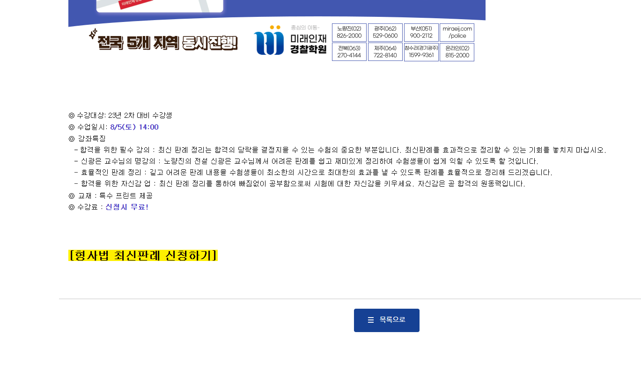
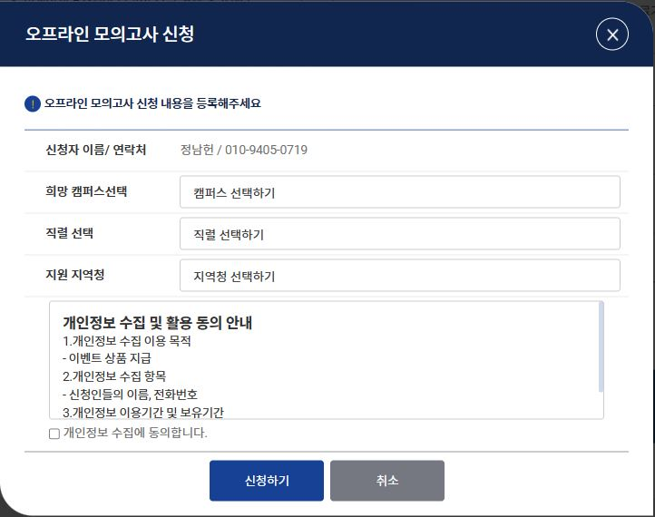
프로젝트명
Description
* | https://dev.miraeij.com/police/center/notice/view.php?ssite_code=1&no=393
1
2
3
4
오프라인(학원)
신광은 형사법 최신판례 특강 신청
오프라인(학원) 신광은 형사법 최신판례 특강 신청 내용을 등록해주세요
1
응시번호
신청하기
개인정보 수집/이용 동의 안내
1.개인정보 수집 이용 목적
- 이벤트 신청 접수에 따른 본인 확인 절차 진행 및 문의사항 응대
- 이벤트 참여에 따른 경품 지급
2.개인정보 수집 항목
- 신청인의 이름, 휴대폰 번호, 응시직렬
3.개인정보 이용기간 및 보유기간
- 본 수집, 활용목적 달성 후 바로 파기
4.개인정보 제공 동의 거부 권리 및 동의 거부에 따른 불이익
- 귀하는 개인 정보 제공 동의를 거부할 권리가 있으며 동의 거부에 따른 불이익은 없으나, 위 제공사항은 이벤트 참여를 위해 반드시 필요한 사항으로 거부하실 경우 이벤트 신청이 불가능함을 알려드립니다.

